Slide 1
6. BILI SMO

Slide 2
U KNJIŽNICI FRANJEVAČKOG SAMOSTANA SV. KRIŽA U OSIJEKU 25. listopada 2014.

Slide 3
Studenti I. i II. godine diplomskog studija Hrvatskog jezika i književnosti posjetili su, u sklopu kolegija Molitvenici, knjižnicu franjevačkog samostana i crkvu Sv. Križa u Osijeku.

Slide 5
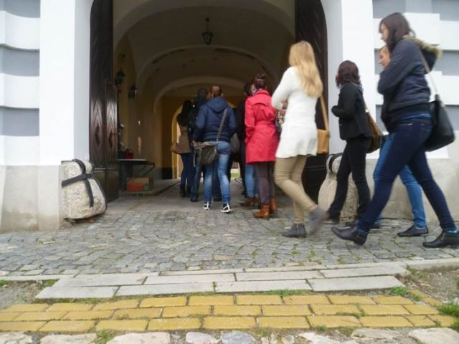
Jednoga hladnog listopadskoga jutra studenti Filozofskoga fakulteta okupili su se na Trgu sv.
Trojstva u osječkoj Tvrđi i uputili prema franjevačkom samostanu i crkvi Sv. Križa. ☺

Slide 6
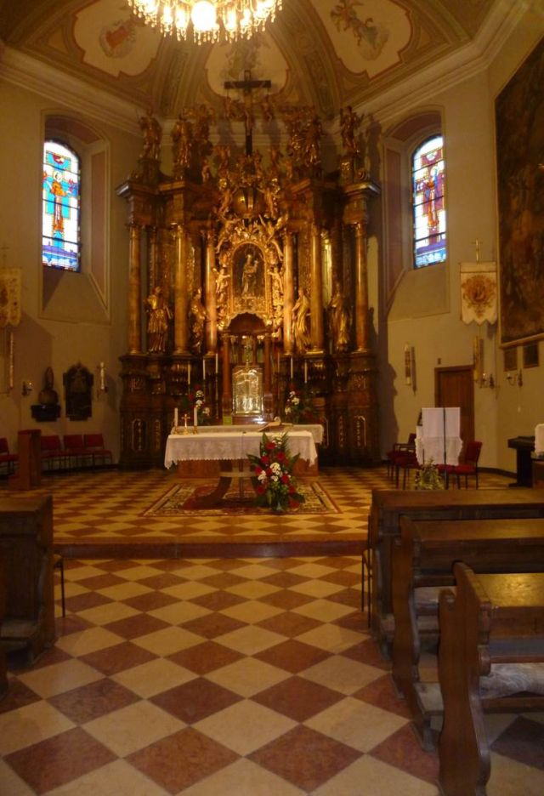

Slide 7
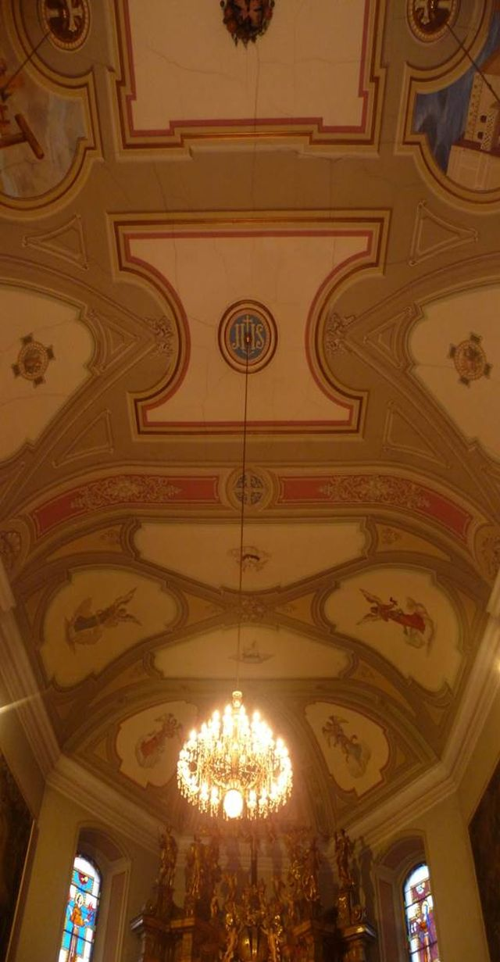

Slide 8
Nakon obilaska unutrašnjosti crkve studenti su se uputili u knjižnicu...

Slide 9
...koja na prvi pogled sve ljubitelje stare knjige ostavlja bez daha. ☺

Slide 10
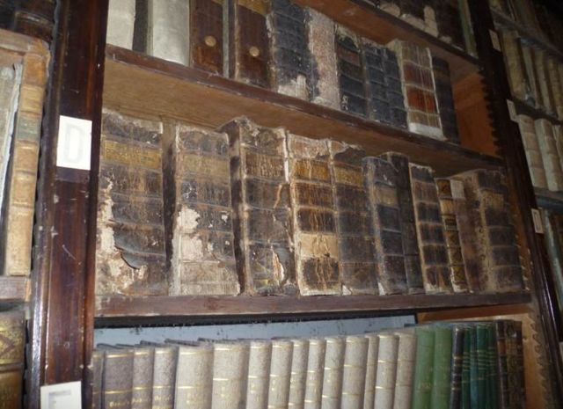
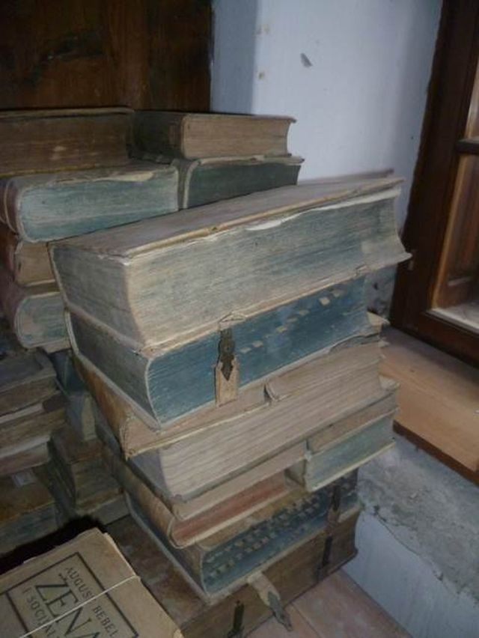
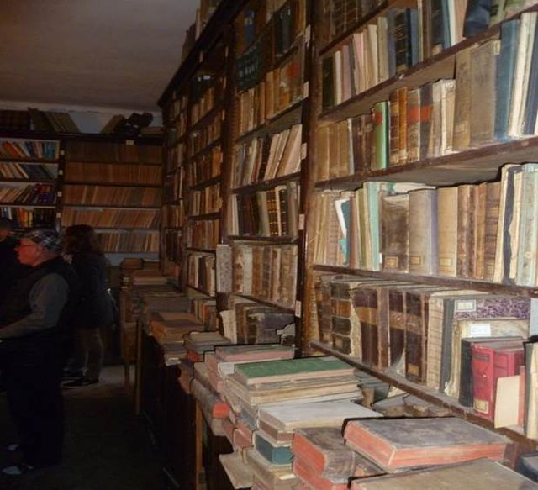
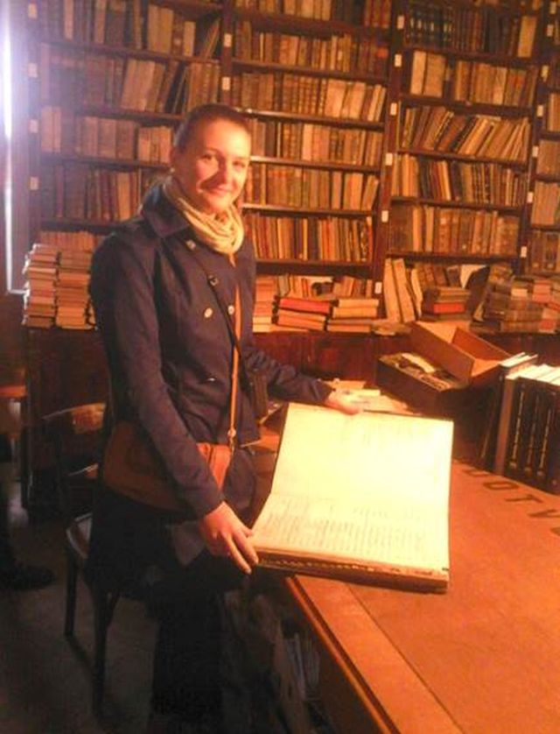

Slide 11
Knjižnica obiluje knjigama koje (nažalost) nikada nisu pronašle svoga čitatelja. Na slici je vidljiva jedna takva knjiga čije stranice nikada nisu razrezane.

Slide 12
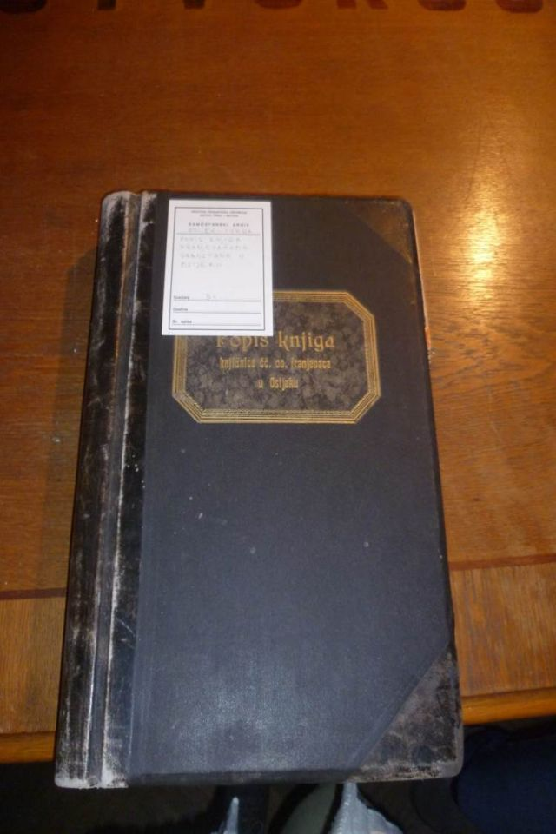
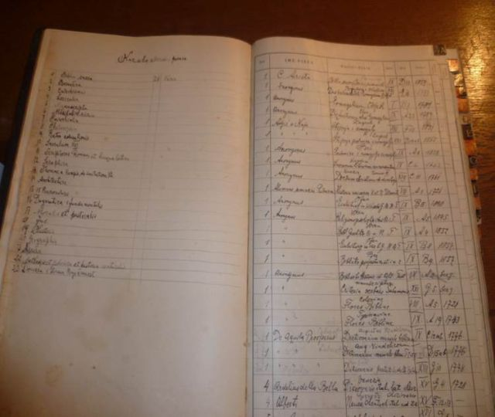

Slide 13
